Slide 1
校務研究工作坊 (III) 成績分析之資料處理、探勘與視覺化
張家瑋 博士
國立臺中科技大學資訊工程系副教授
兼校務研究中心數據研究分析組組長

Slide 2
校務研究工作坊三部曲
生源分析之資料處理、探勘與視覺化
缺曠分析之資料處理、探勘與視覺化
成績分析之資料處理、探勘與視覺化

Slide 3
以Sample data 進行學生缺曠分析！

Slide 4
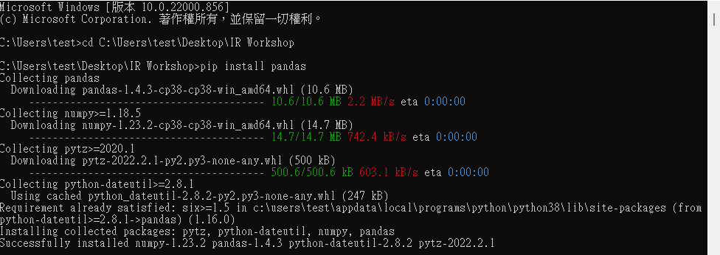
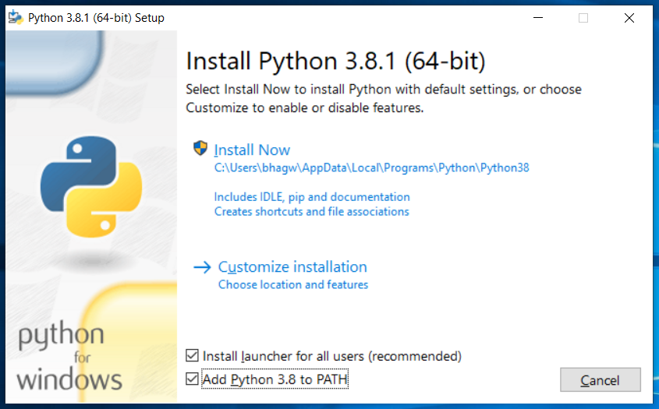
Python 環境準備與 Pandas安裝
1. 到 Python 官方網站，建議 3.8.10 版本 https://www.python.org/downloads/windows/ 或直接透過下方連結下載並安裝
https://www.python.org/ftp/python/3.8.10/python-3.8.10-amd64.exe
3. 於命令提示字元中輸入 pip install pandas
4. 於命令提示字元中輸入 pip install jupyter

Slide 5
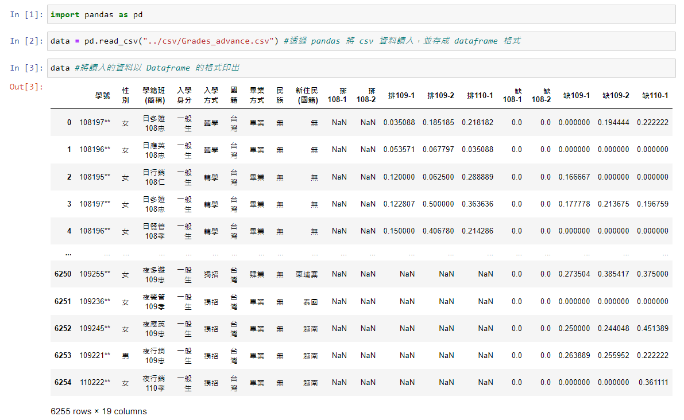
觀察資料

Slide 6
Pandas 讀取 CSV 資料

Slide 7
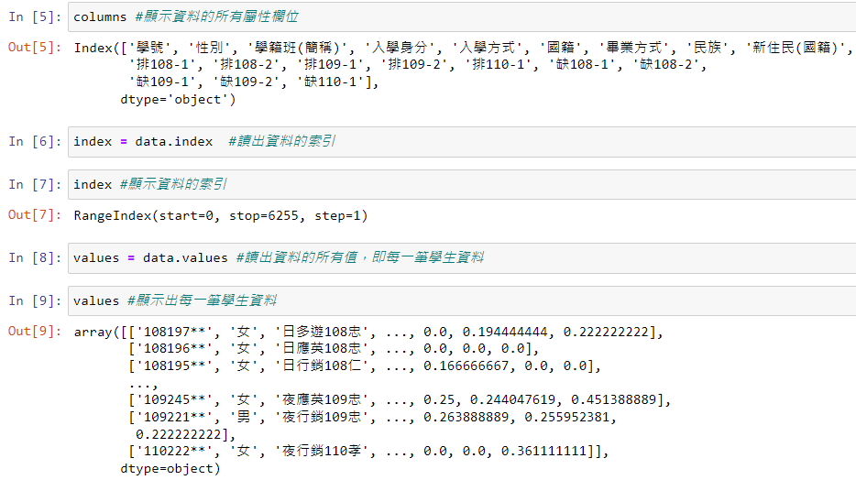
DataFrame 提取欄位、索引與值

Slide 8
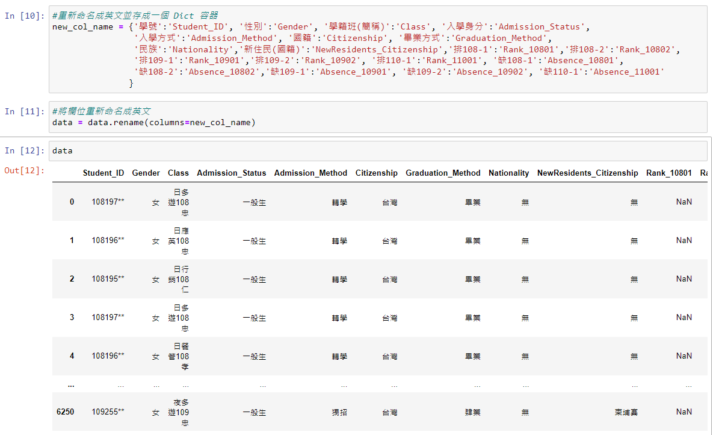
欄位名稱由中轉英
#重新命名成英文並存成一個 Dict 容器
new_col_name = {'學號':'Student_ID', '性別':'Gender', '學籍班(簡稱)':'Class', '入學身分':'Admission_Status',
'入學方式':'Admission_Method', '國籍':'Citizenship', '畢業方式':'Graduation_Method',
'民族':'Nationality','新住民(國籍)':'NewResidents_Citizenship','排108-1':'Rank_10801’,
'排108-2':'Rank_10802,'排109-1':'Rank_10901','排109-2':'Rank_10902’,
'排110-1':'Rank_11001', '缺108-1':'Absence_10801', '缺108-2':'Absence_10802’,
'缺109-1':'Absence_10901', '缺109-2':'Absence_10902', '缺110-1':'Absence_11001'}

Slide 9
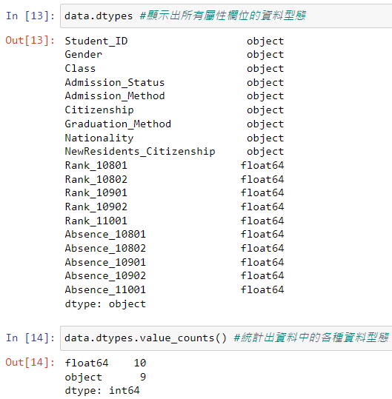
透過各欄位型態了解資料的輪廓

Slide 10
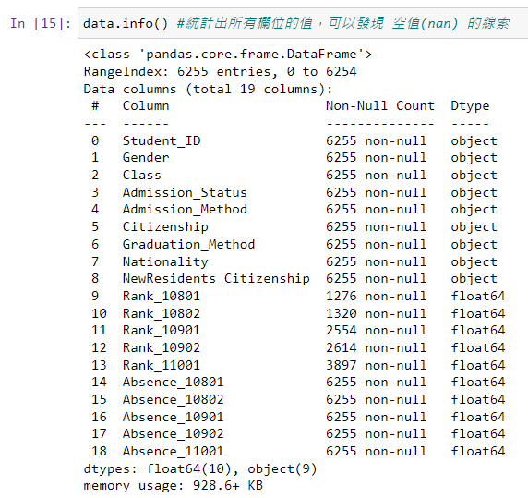
透過各欄位的統計了解資料的輪廓

Slide 11
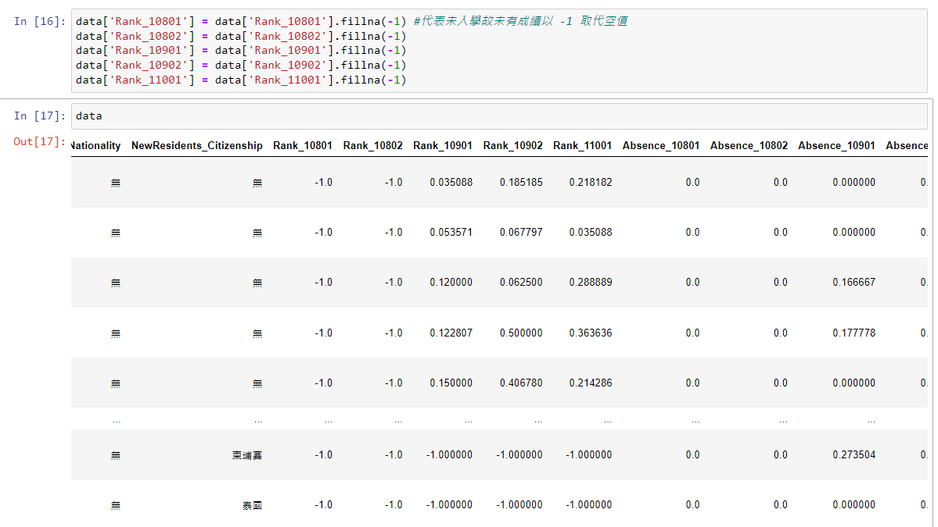
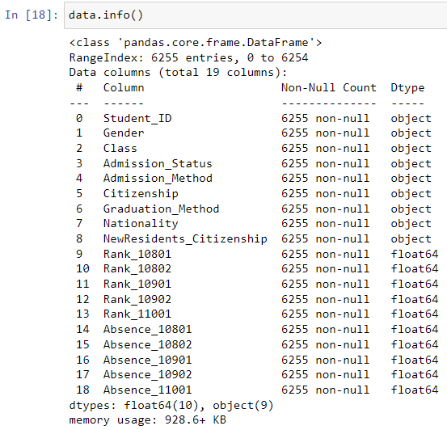
透過各欄位的統計發現Nan並採取補值

Slide 12
議題設定 [108]學年的第[1/2]學期，缺課率與成績排名的關係？

Slide 13
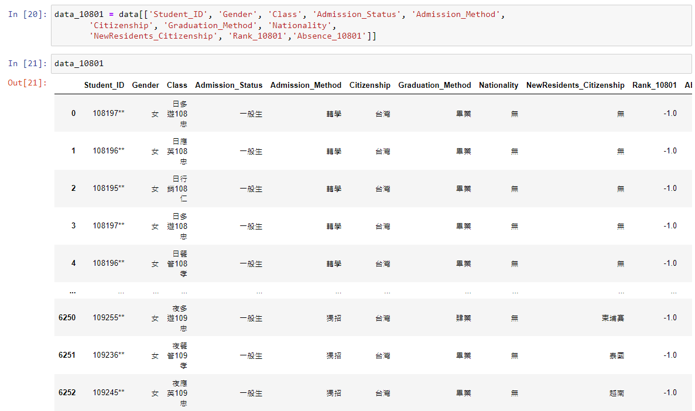
108上學期的缺課率與成績排名關係
6255 rows × 11 columns

Slide 14
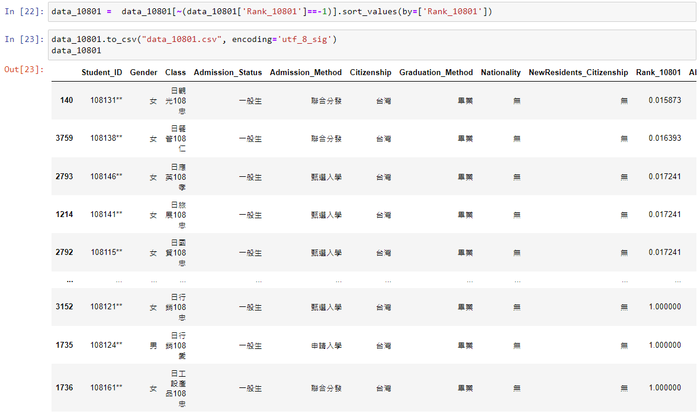
108上學期的缺課率與成績排名關係
1276 rows × 11 columns

Slide 15
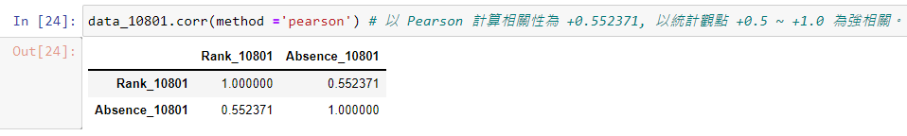
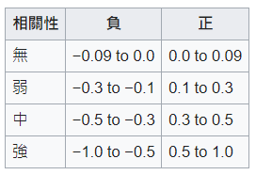
108上學期的缺課率與成績排名關係

Slide 16
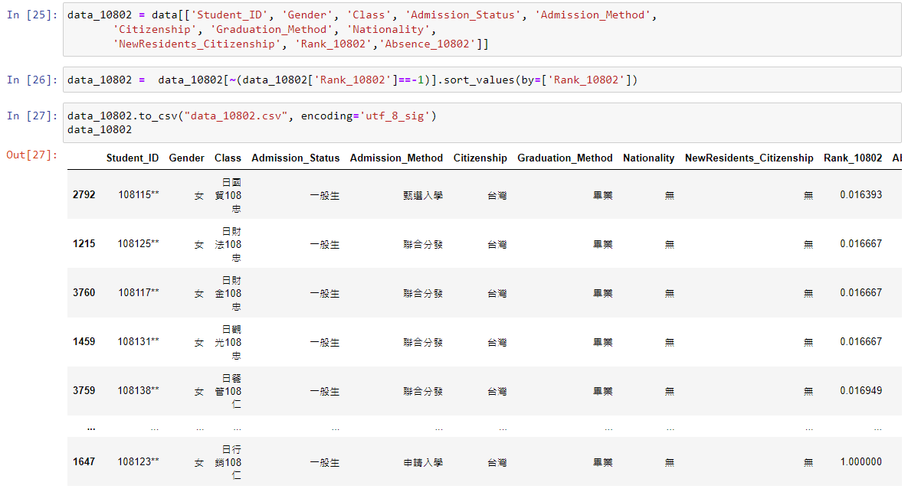
108下學期的缺課率與成績排名關係
1320 rows × 11 columns

Slide 17
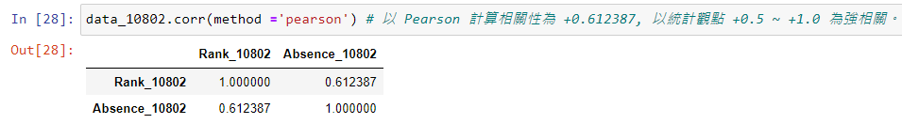
108下學期的缺課率與成績排名關係

Slide 18
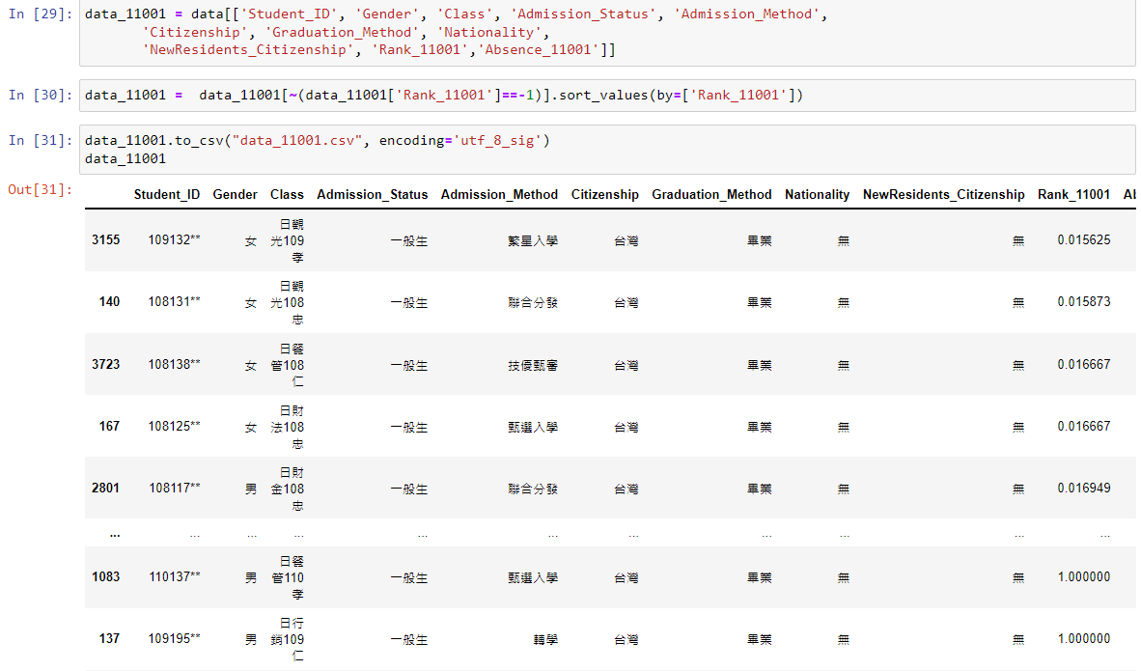
110上學期的缺課率與成績排名關係
3897 rows × 11 columns

Slide 19
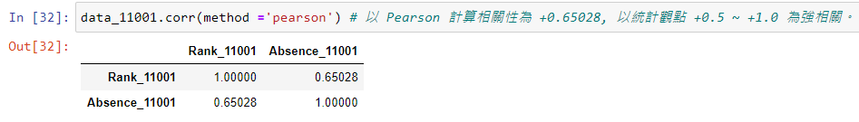
110上學期的缺課率與成績排名關係

Slide 20
議題設定 學生的成績排名，會和之前的成績排名有關嗎？

Slide 21
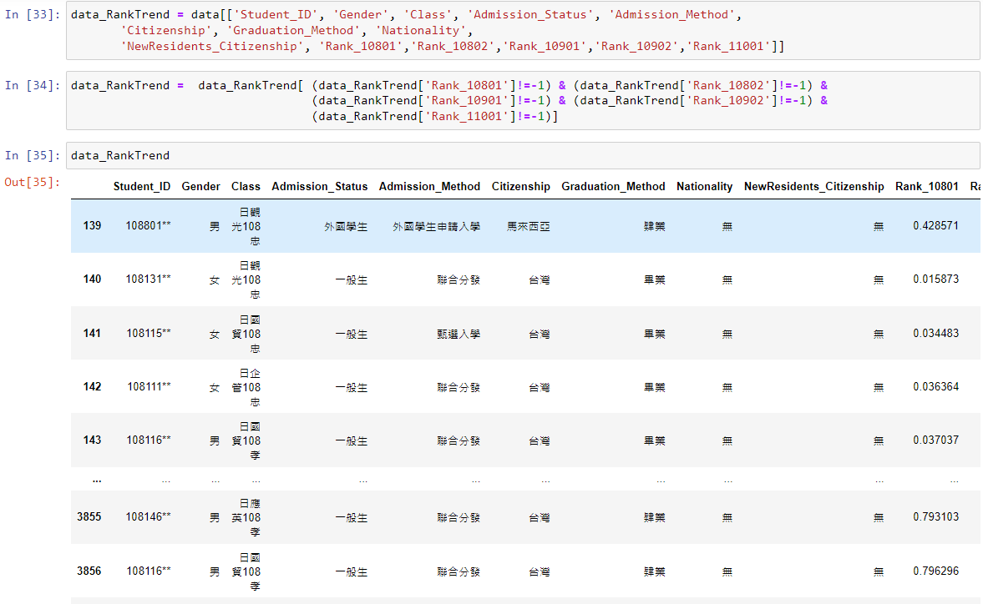
學生逐年成績之相關性分析
1267 rows × 14 columns

Slide 22
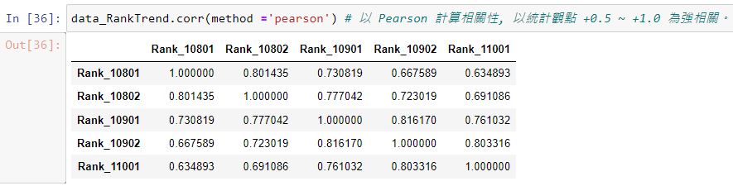
學生逐年成績之相關性分析

Slide 23
議題設定 學生的缺席率，會和之前的缺席率有關嗎？

Slide 24
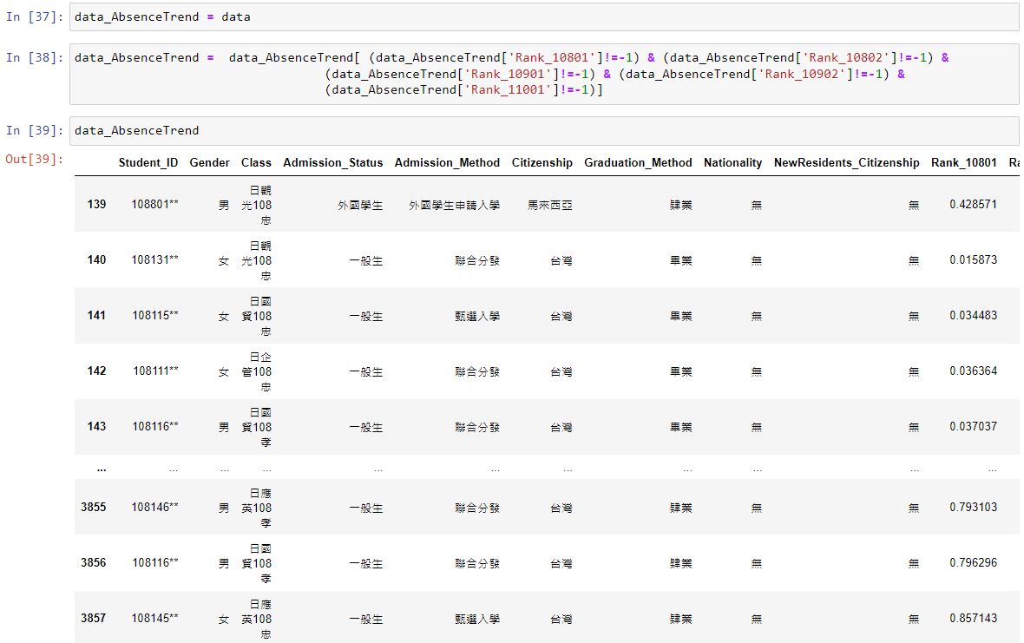
學生逐年缺席率之相關性分析
1267 rows × 19 columns

Slide 25
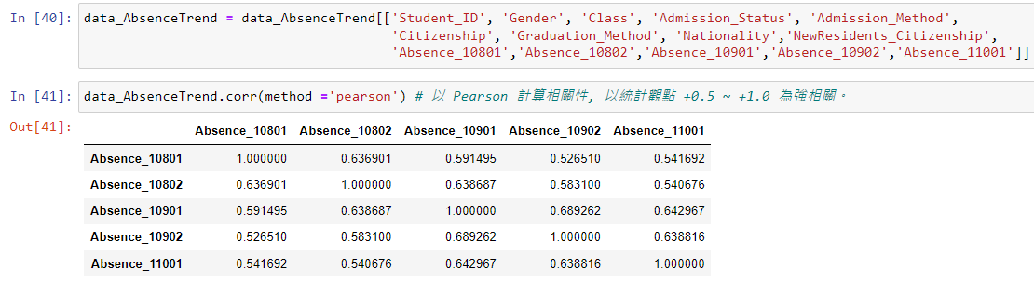
學生逐年缺席率之相關性分析

Slide 26
議題設定 學生的缺席率與成績排名，會和之前的缺席率/成績排名有關嗎？

Slide 27
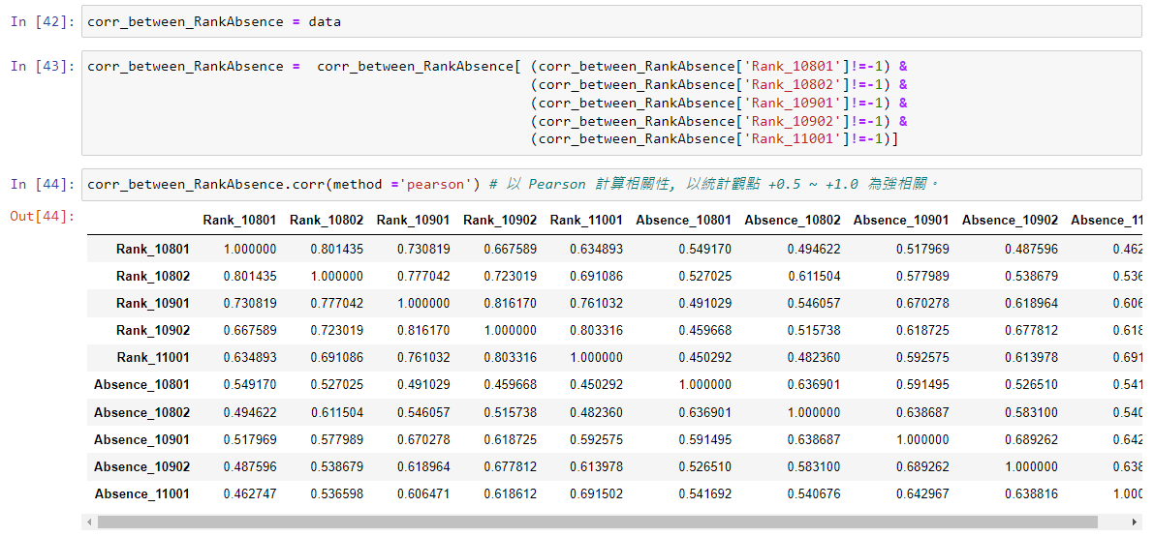
學生逐年成績排名/缺席率之相關性分析

Slide 28
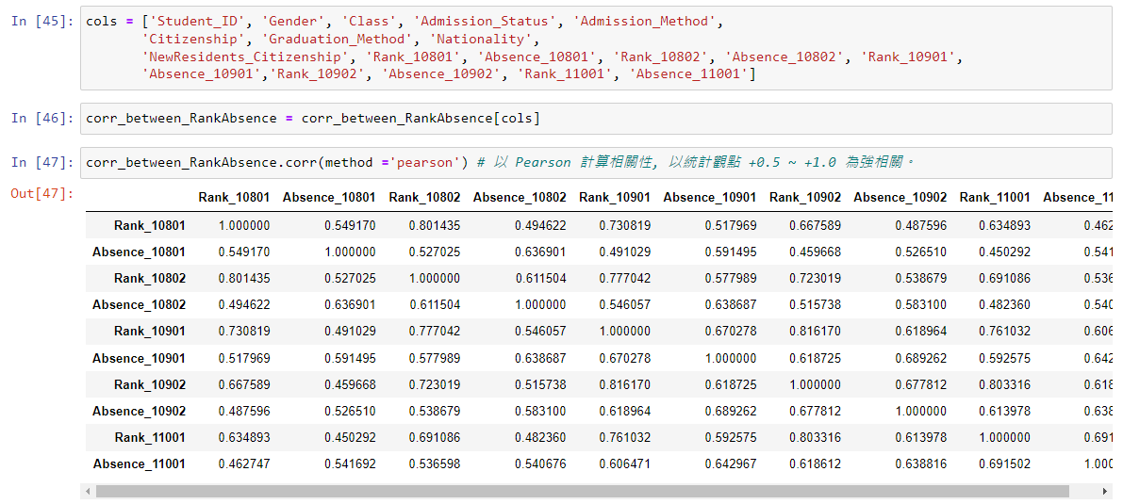
學生逐年成績排名/缺席率之相關性分析

Slide 29
進階議題設定 1

Slide 30
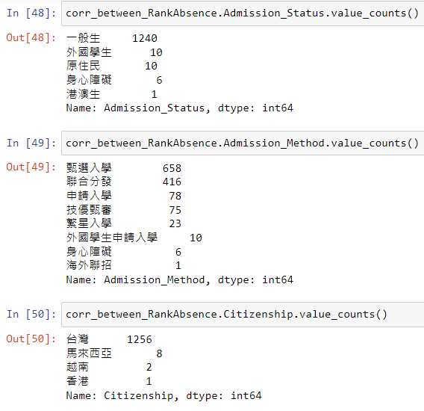
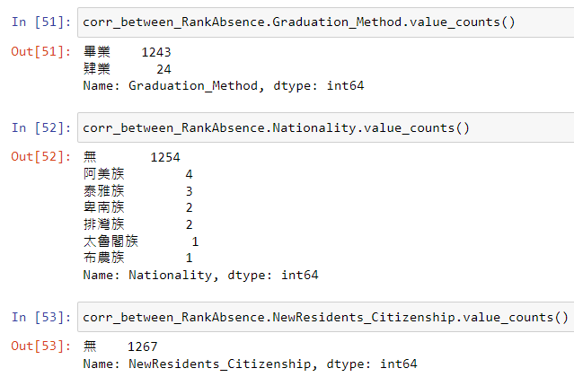
尋找議題，探索各欄位

Slide 31
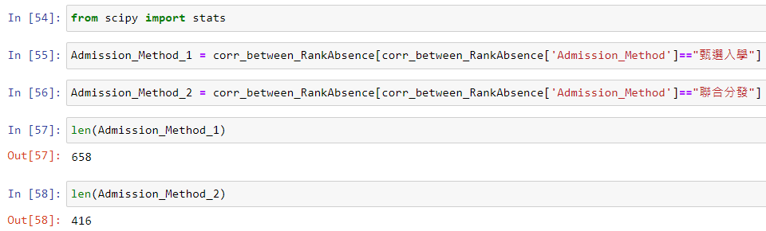
入學管道對於成績排名，是否具有差異？
甄選入學 VS 聯合分發

Slide 32
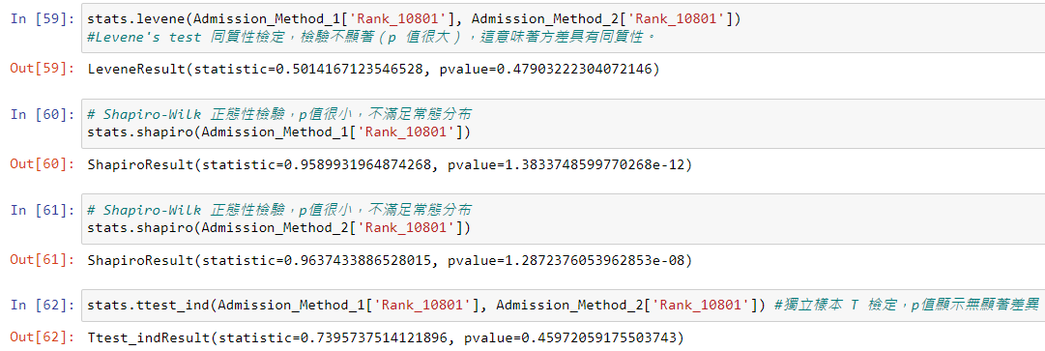
入學管道對於108上的成績排名， 是否具有差異？
甄選入學 VS 聯合分發，於108上的成績排名
沒有顯著差異！

Slide 33
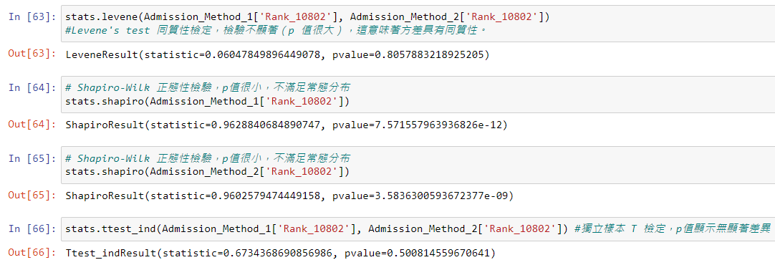
入學管道對於108下的成績排名， 是否具有差異？
甄選入學 VS 聯合分發，於108下的成績排名
沒有顯著差異！

Slide 34
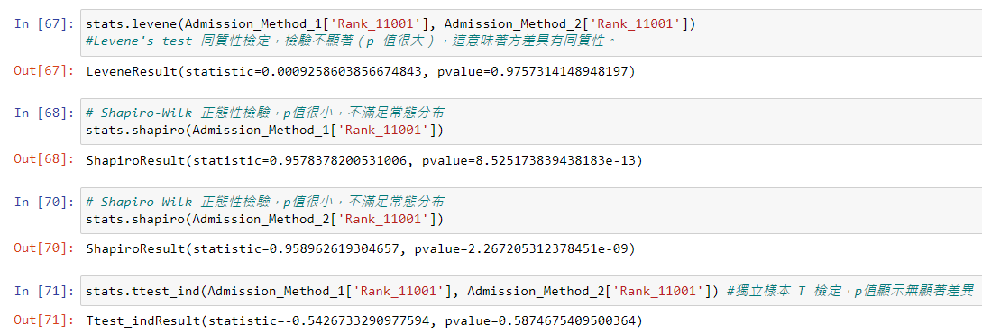
入學管道對於110上的成績排名， 是否具有差異？
甄選入學 VS 聯合分發，於110上的成績排名
沒有顯著差異！

Slide 35
進階議題設定 2

Slide 36
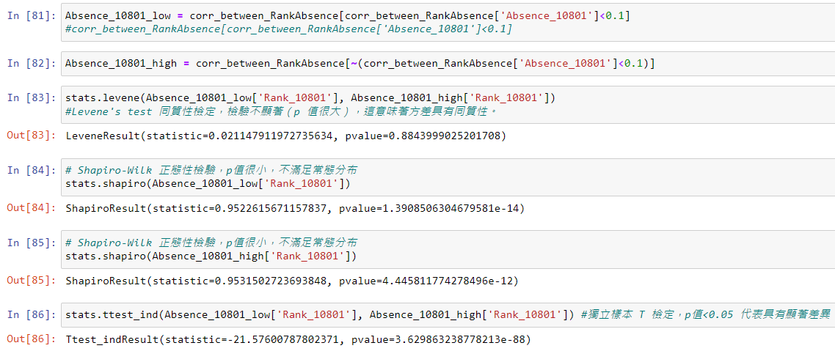
108上學期的缺席率高低對於成績排名，是否具有差異？

Slide 37
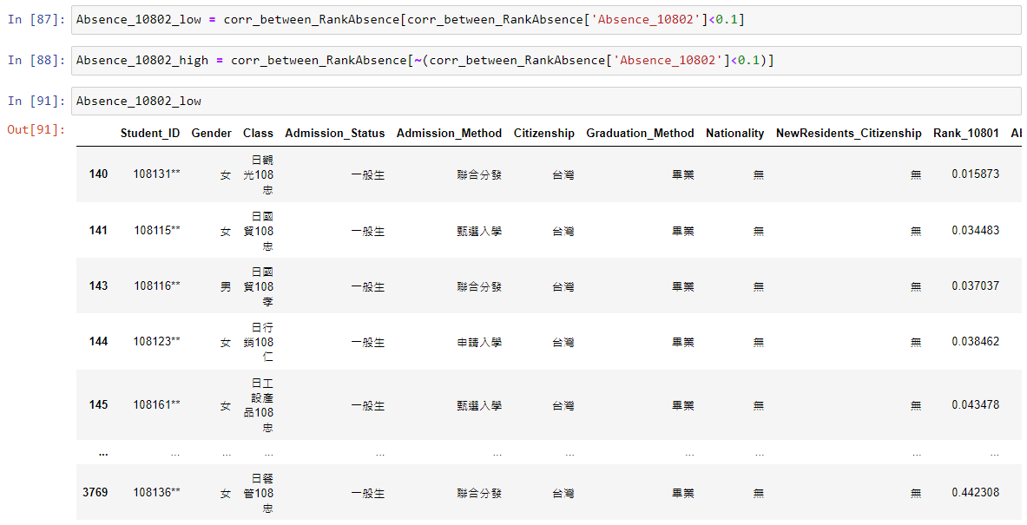
108下學期的缺席率高低對於成績排名，是否具有差異？ (1/3)
581 rows × 19 columns

Slide 38
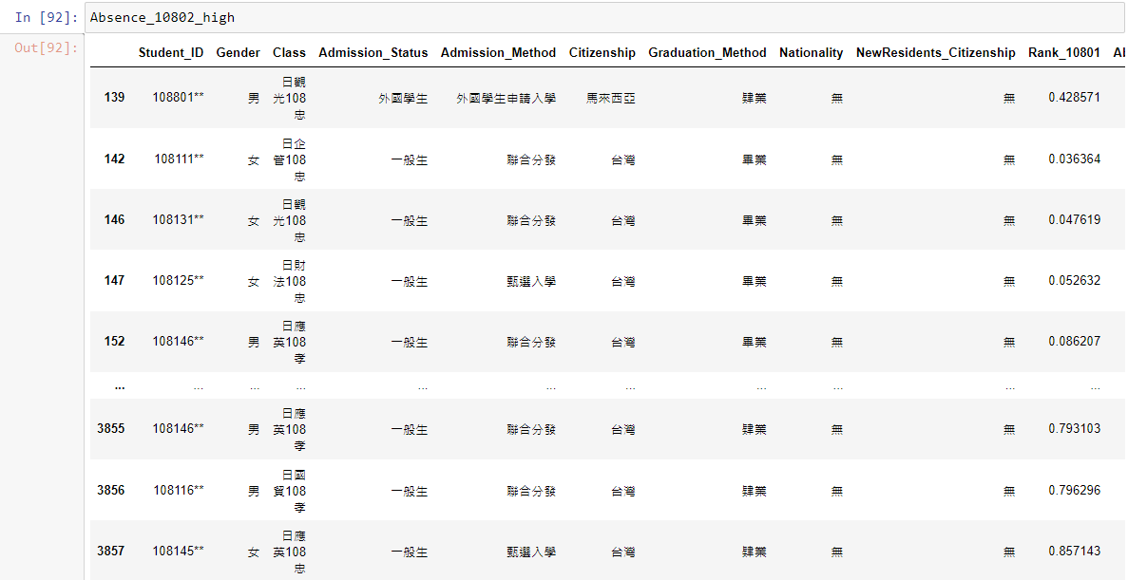
108下學期的缺席率高低對於成績排名，是否具有差異？ (2/3)
686 rows × 19 columns

Slide 39
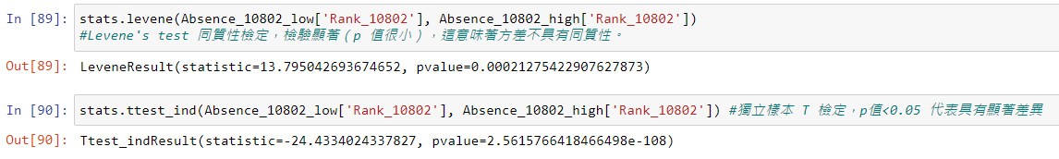
108下學期的缺席率高低對於成績排名，是否具有差異？ (3/3)
581 位低缺席率 vs 686 位高缺席率，顯示其成績排名具顯著差異！

Slide 40
Q & A Thank you!

